Slide 1

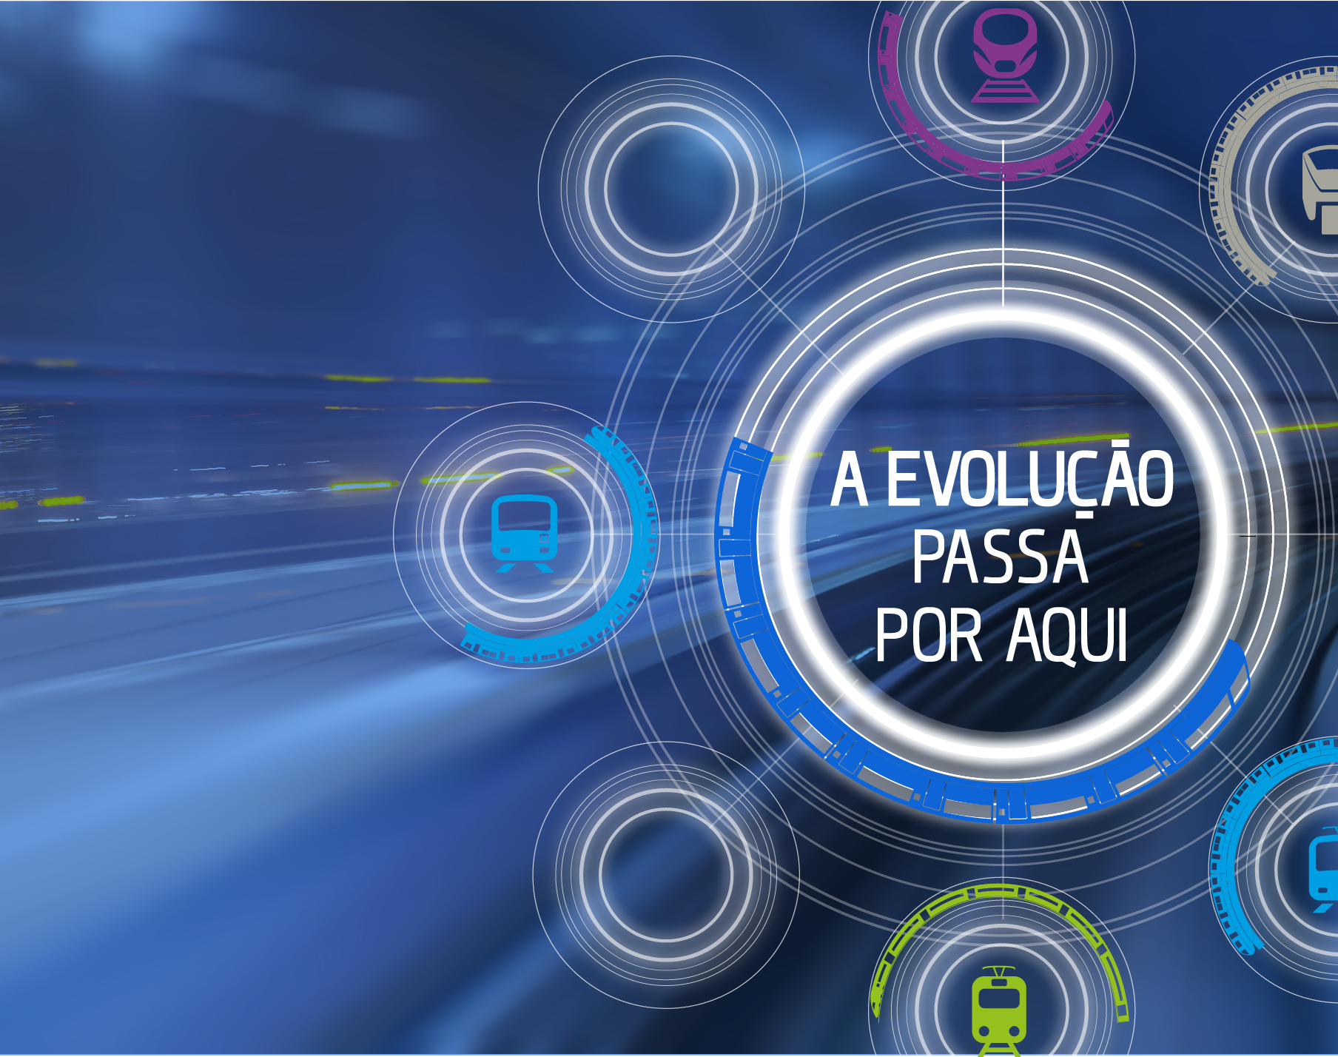


DESENVOLVIMENTO E IMPLANTAÇÃO
DO PROCESSO DE MANUTENÇÃO
PREDITIVA EM INTERTRAVAMENTOS
MPI
FERNANDO FURLAN
FERNANDO NISHIMURA DE MACEDO
FRANCISCO CARLOS LOPES MATHIAS
JULIANO RIGONI FURTUNATO
VINÍCIUS FELIPE GOMES

Slide 2


AUTORES
FERNANDO FURLAN, Engenheiro Mecânico;
FERNANDO N. DE MACEDO, Técnico Eletrônico;
FRANCISCO C. LOPES MATHIAS, Engenheiro Eletrônico;
JULIANO RIGONI FURTUNATO, Engenheiro Elétrico;
VINÍCIUS FELIPE GOMES, Engenheiro Eletrônico;
Todos colaboradores da Companhia do Metropolitano de São Paulo e atuam nas áreas de Engenharia de Manutenção e Restabelecimento de Sistemas
das Linhas 1, 2 e 3.

Slide 3
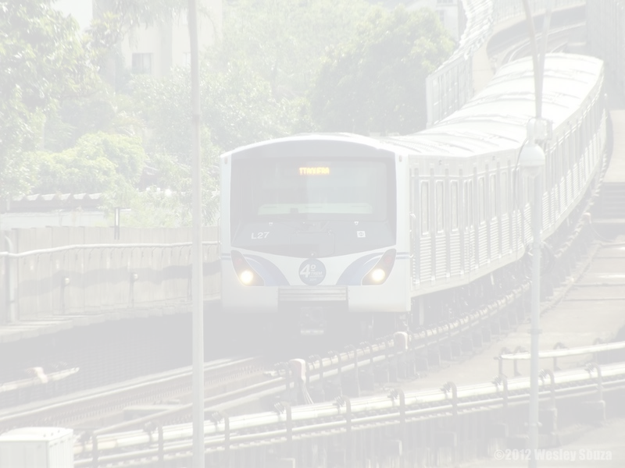
OBJETIVOS
Apresentar conceitos de manutenção preditiva e criticidade de falhas aos sistemas de controle de trens;
Descrever o processo de desenvolvimento e implantação da MPI (Manutenção Preditiva em Intertravamento);
Destacar os benefícios e vantagens da adoção novo deste método de manutenção para o Metrô SP.

Slide 4
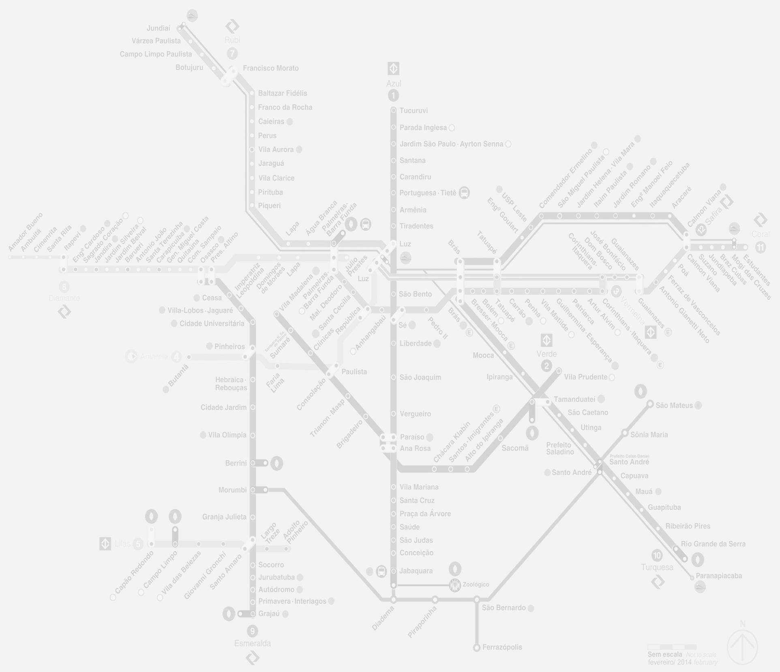
INTRODUÇÃO
Dados Estatísticos
*(médias diárias)
2,7 milhões de usuários transportados* nas
Linhas 1, 2 e 3;
1100 viagens programadas*.

Slide 5
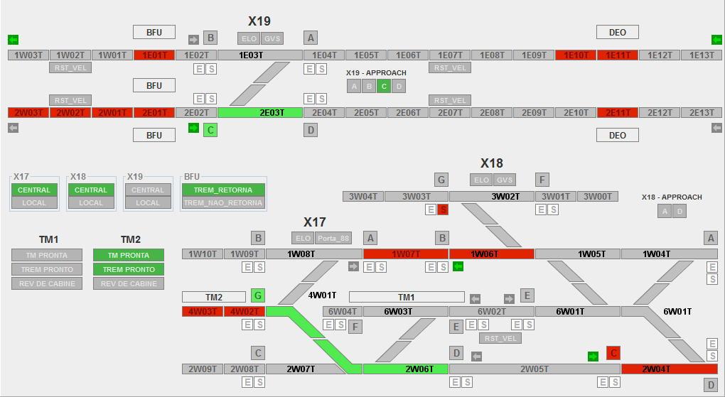
INTRODUÇÃO
Regiões de Intertravamentos
Possibilitam a manobra de trens;
Fundamentais para estratégias operacionais.

Slide 6
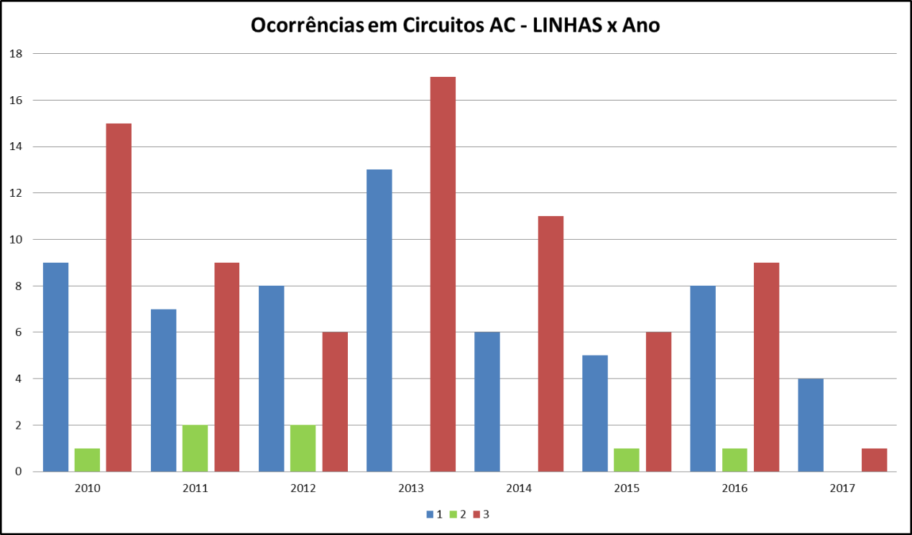
INTRODUÇÃO
Regiões de Intertravamentos
46 regiões de intertravamentos;
Dois ou mais circuitos AC por regiões, totalizando 115 circuitos.
Análise de Desempenho dos Circuitos AC
(últimos 8 anos)
Média de 18 ocorrências por ano

Slide 7
INTRODUÇÃO
Falhas em regiões de Intertravamento
Afetam diretamente a operação comercial;
Inviabilizam alinhamentos de rotas e manobras;
Podem causar a paralisação do tráfego de trens;
Ação da manutenção corretiva também afeta a operação comercial.

Slide 8
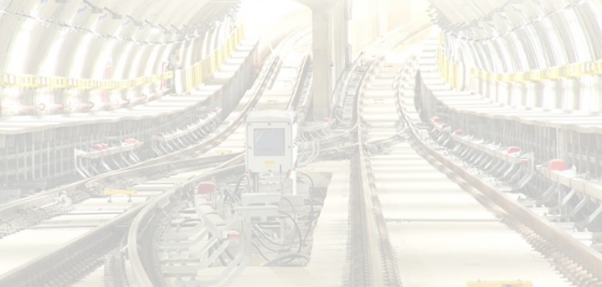
CONCEITOS
Circuitos de Detecção de Ocupação AC 60Hz
“Circuitos de via com características específicas, geralmente utilizados em regiões de intertravamento e que compõem o sistema ATP.”
Utilizam um sinal de corrente AC 60Hz para detecção de ocupação de trens.

Slide 9
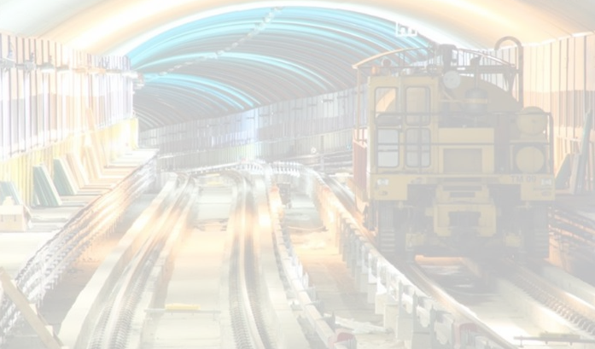
CONCEITOS
Circuitos de Detecção de Ocupação AC 60Hz
Circuito SEM ocupação

Slide 10
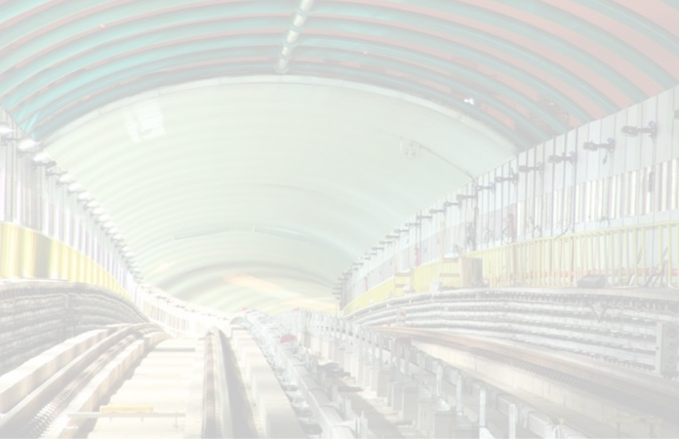
CONCEITOS
Circuitos de Detecção de Ocupação AC 60Hz
Circuito COM ocupação

Slide 11
CONCEITOS
Manutenção Preditiva
“A manutenção preditiva é o acompanhamento periódico de equipamentos, através de dados coletados por meio de monitoração ou inspeções.”
Antecipa-se a necessidade de serviços de manutenção;
Reduzir a manutenção corretiva não planejada dos equipamentos;
Aumento da vida útil dos equipamentos;
Redução de custos.

Slide 12
CONCEITOS
Manutenções praticadas em Circuitos AC
Manutenção Corretiva ou Não Planejada:
Atuações somente na existência de falhas nos circuitos;
Manutenção Preventiva:
Realizadas conforme programação;
Intervenções são periódicas;
Criticidade e localização do circuito definem a periodicidade das intervenções;
“NÃO ELIMINA á possibilidade de ocorrência de falhas nos circuitos”

Slide 13
CONCEITOS
Falhas em Circuitos AC – Falsa Ocupação
“Originadas pela ausência, variação ou atenuação do sinal de ocupação, desenergizando o relé de ocupação”
Tipos de Falsas Ocupações:
FIXA: A ausência ou atenuação do sinal de ocupação mantém o relé de ocupação desenergizado;
INTERMITENTE: A variação ou atenuação do sinal de ocupação desenergiza o relé de ocupação de forma intermitente.

Slide 14
CONCEITOS
Impactos de Falhas na Operação Comercial
Falha de Falsa Ocupação FIXA – Estação Belém (março/2013)
Impossibilidade de manobras no intertravamento;
Alinhamentos de rotas afetados;
Trens circulando em modo Manual na região da falha;
Maior intervalo de trens;
Evacuação de trens para aumento de oferta em estações mais críticas;
Retirada de trens de operação;
Restrição de entrada de usuários no sistema;
Tempo de atuação das equipes no local: 185min.

Slide 15
CONCEITOS
Impactos de Falhas na Operação Comercial
Falha de Falsa Ocupação FIXA – Estação Belém (março/2013)
Condição NORMAL | Consequências da FALHA | Resultado - OPERAÇÃO
Tempo médio de Viagem de ITQ à BFU: 35 minutos | Tempo médio de Viagem durante a falha: 50 minutos | Aumento de 30% no tempo de viagem
Disponibilidade de trens em horário de pico: 40 trens | Disponibilidade de trens no horário de pico: 35 trens | Somente 85% dos trens em operação no horário de pico
Viagens programadas para o dia: 1260 viagens | Cancelamento de 84 viagens programadas | Déficit de 6,6% de viagens programadas
Dados de indicadores internos
Tempo total da ocorrência: 250 minutos.

Slide 16
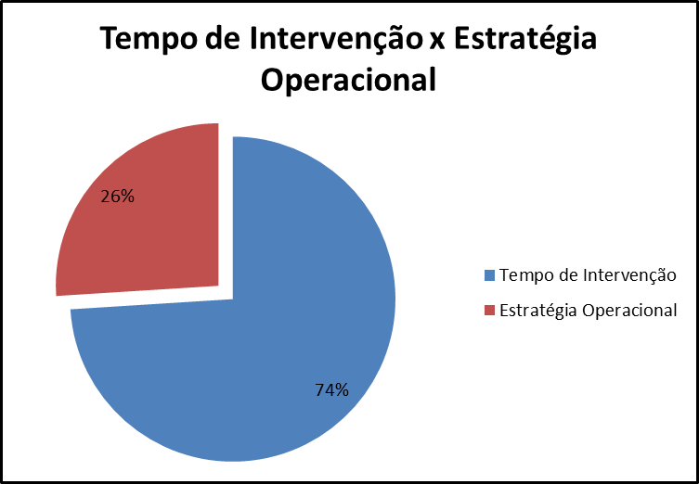
CONCEITOS
Impactos de Falhas na Operação Comercial
Falha de Falsa Ocupação FIXA – Estação Belém (março/2013)
Menor (<) tempo de Estratégias operacionais do CCO;
Maior (>) tempo de intervenção das equipes de manutenção na falha;

Slide 17
CONCEITOS
Impactos de Falhas na Operação Comercial
Falha de Falsa Ocupação INTERMITENTE – Estação Sé (março/2014)
Impossibilidade de manobras no intertravamento durante a falha;
Trens parando sobre a região afetada durante a falha;
Maior intervalo de trens;
Retirada de trens de operação;
Tempo de atuação das equipes em campo: 218min.
Estratégias operacionais para adequar o melhor momento de atuação das equipes de manutenção: 254min.

Slide 18
CONCEITOS
Impactos de Falhas na Operação Comercial
Falha de Falsa Ocupação INTERMITENTE – Estação Sé (março/2014)
Condição NORMAL | Consequências da FALHA | Resultado - OPERAÇÃO
Tempo médio de Viagem de ITQ à BFU: 35 minutos | Tempo médio de Viagem durante a falha: 50 minutos | Aumento de 30% no tempo de viagem
Disponibilidade de trens em horário de pico: 40 trens | Disponibilidade de trens no horário de pico: 35 trens | Somente 85% dos trens em operação no horário de pico
Viagens programadas para o dia: 1252 viagens | Cancelamento de 70 viagens programadas | Déficit de 5,6% de viagens programadas
Dados de indicadores internos
Tempo total da ocorrência: 472 minutos.

Slide 19
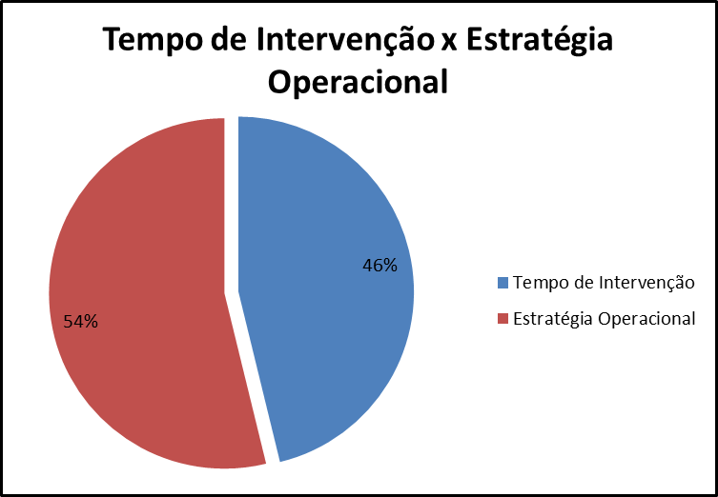
CONCEITOS
Impactos de Falhas na Operação Comercial
Falha de Falsa Ocupação INTERMITENTE – Estação Sé (março/2014)
Maior (>) tempo de Estratégias operacionais do CCO
Menor (<) tempo de intervenção das equipes de manutenção na falha;

Slide 20
CONCEITOS
Consequências de Falhas para o Metrô de SP
“Falhas no sistema afetam diretamente a imagem do serviço prestado pela empresa”
Não representam perdas financeiras significativas, mas...
Custos das equipes de manutenção;
Custos relacionados a falhas secundárias geradas a partir do excesso de usuários no sistema;
Custos relacionados a eventuais ações de vandalismo.
NECESSIDADE de um processo que MINIMIZE os efeitos deste tipo de falha no sistema antes da interferência direta ao seu funcionamento!

Slide 21
Manutenção PREDITIVA em Intertravamento
“Elaborado um processo baseado em
MANUTENÇÃO PREDITIVA”
Monitoramento de variáveis críticas;
Identificação de desvios funcionais;
Intervenção controlada, fora da operação comercial.
Áreas envolvidas na elaboração: Engenharia de Sinalização e Via Permanente e Equipes de Manutenção Preventiva e Restabelecimento de Sistemas

Slide 22
IMPLANTAÇÃO
Manutenção PREDITIVA em Intertravamento
Elaboração e
Planejamento
Fase 3
Fase 2
Fase 1
Estudos e
Desenvolvimento
Levantamento de Dados
Ações Corretivas
Ações Preditivas

Slide 23
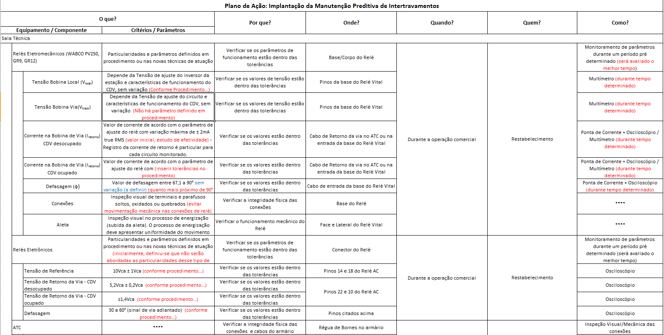
IMPLANTAÇÃO
Elaboração e Planejamento
Tabela de Planos de Ações do Processo de Implantação da MPI (baseado na metodologia 5W1H)

Slide 24
IMPLANTAÇÃO
Fase 1 – Levantamento de Dados
“Etapa responsável pelo levantamento dos dados e variáveis de funcionamento dos circuitos AC”
Elaboração de procedimento de levantamento de dados:
Compilação dos processos existentes de manutenção preventiva + novas técnicas de atuação (X07, X30 e X64);
Tabela de Plano de Ação de Implantação da MPI (cenários específicos)

Slide 25
IMPLANTAÇÃO
Fase 2 – Ações Corretivas
“Etapa responsável pela readequação / repadronização das condições de funcionamento dos circuitos. (regime de trabalho controlado)”
Em posse das folhas de dados do levantamento:
Necessidade de substituição de componentes em desvio;
Readequação de parâmetros de funcionamento (teste 200);
Registro de “assinaturas dos circuitos” e preenchimento de NOVA folha de dados

Slide 26
IMPLANTAÇÃO
Fase 3 – Ações Preditivas
“Etapa de monitoração e inspeção de parâmetros de funcionamento do circuito(cíclica).
Ações corretivas somente em casos de desvios ”
Em posse das folhas de dados e assinatura do circuito:
Comparação dos parâmetros de funcionamento;
Aplicação de diagnósticos , em caso de desvios, relacionados nas planilhas de modos de falha e relação de causa e efeito.

Slide 27
IMPLANTAÇÃO
Rotinas de gerenciamento e melhoria contínua da MPI
Rotinas de gerenciamento da MPI:
Controle de Hxh;
Registro de atuações;
Registro de Intervenções.
Otimização dos processos de manutenção corretiva e preventiva:
Direcionar mais tempo para elaboração de novos métodos de atuação;
Fórum de Estudos e Desenvolvimento.

Slide 28
ANÁLISE DE RESULTADOS
Resultados Imediatos
Controle sobre as variáveis de funcionamento:
Identificação de desvios de forma antecipada;
Possibilita avaliação e programação de atuação;
Não impactam na disponibilidade do equipamento;
Sem reflexos negativos à operacionalidade do sistema;
Identificação de todas as etapas de degradação de componentes.

Slide 29
ANÁLISE DE RESULTADOS
Resultados Imediatos
Processos de manutenção otimizados:
Equipes utilizam horas para desenvolvimento e estudo do desempenho dos circuitos AC;
Atuações mais assertivas;
Economia de insumos com substituições pontuais de componentes defeituosos;
Permite um estudo de viabilidade de aumento de intervalo entre intervenções preventivas no equipamento

Slide 30
ANÁLISE DE RESULTADOS
Objetivos Estratégicos do Metrô de SP
Estratégia da Diretoria de Operações;
Melhoria de Desempenho;
Redução de Custeios;
Melhoria de Imagem dos Serviços.

Slide 31
ANÁLISE DE RESULTADOS
MPI – Melhoria de Desempenho
“Expertise” das equipes de manutenção;
Identificação antecipada e controle sobre os desvios funcionais dos equipamentos;
Intervenção em momentos programados, sem interferência à operação;
Aumento da disponibilidade do equipamento.
“MELHORA DE DESEMPENHO DO SISTEMA”

Slide 32
ANÁLISE DE RESULTADOS
MPI – Melhoria da Imagem dos Serviços
A prática da MPI permitirá a operacionalidade dos circuitos AC sem falhas;
Interferências operacionais inexistentes ou transparentes;
Não impactam no nível de conforto dos usuários.
“MELHORIA DA IMAGEM E QUALIDADE DE SERVIÇOS
PRESTADOS”

Slide 33
ANÁLISE DE RESULTADOS
MPI – Redução de Custeios
Custo de implantação ZERO;
Redução de custos e tempos relativos à elaboração de documentos e aprovação de procedimentos da MPI;
Otimização de mão de obra e insumos.
Perdas financeiras relativas à falhas e seus efeitos mitigados.
“REDUÇÃO DE CUSTEIOS A MÉDIO E LONGO PRAZO”

Slide 34
CONCLUSÃO
Manutenção PREDITIVA – Transformação Digital na indústria Metroferroviária;
Permite identificação de desvios funcionais antes de se tornarem desvios operacionais;
Reparos são planejados e programados adequadamente;
Não causam impactos à operacionalidade do sistema.

Slide 35
CONCLUSÃO
A MPI representa ganhos e benefícios diretos ao Metrô de SP!
Além de atender os Objetivos Estratégicos estabelecidos, prioriza a disponibilidade desses equipamentos vitais para o funcionamento do sistema e a qualidade dos serviços prestados pela Companhia aos usuários deste tipo de modal.

Slide 36
CONCLUSÃO
DÚVIDAS?
Críticas ou sugestões

Slide 37
DESENVOLVIMENTO E IMPLANTAÇÃO
DO PROCESSO DE MANUTENÇÃO
PREDITIVA EM INTERTRAVAMENTOS
MPI
FERNANDO FURLAN
FERNANDO NISHIMURA DE MACEDO
FRANCISCO CARLOS LOPES MATHIAS
JULIANO RIGONI FURTUNATO
VINÍCIUS FELIPE GOMES

